Slide 1
Recursion 递归

Slide 2
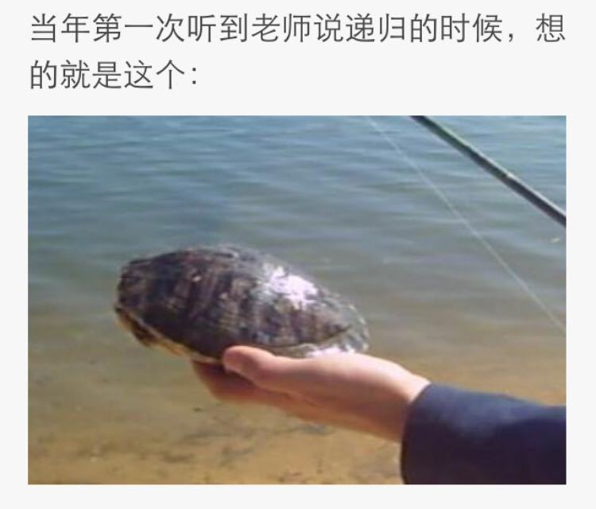
递龟

Slide 3
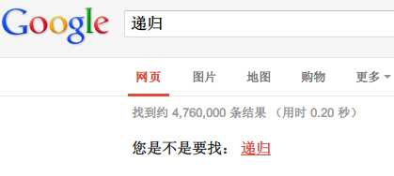
Definition
参见“递归”
程序调用自身的编程技巧称为递归（ recursion）

Slide 4
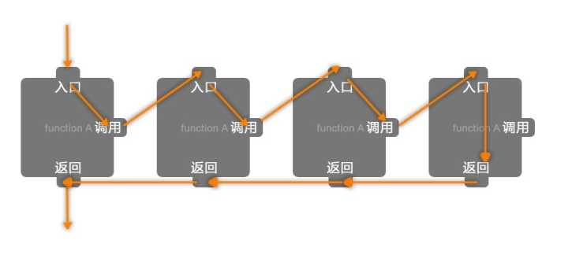
如何设计递归算法
1.确定递归公式
2.确定边界(终了)条件

Slide 5
Example1
Question
求出n！
Analysis
1!=1
n!=n*(n-1)! (n>1)

Slide 6
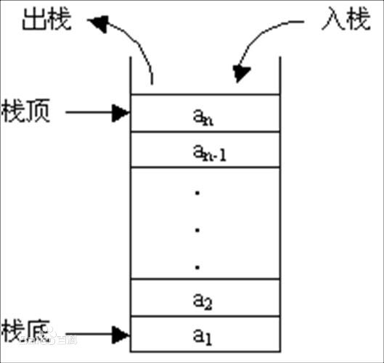
mul(6)
6 * mul(5)
6 * 5 * mul(4)
6 * 5 * 4 * mul(3)
6 * 5 * 4 * 3 * mul(2)
6 * 5 * 4 * 3 * 2 * mul(1)
6 * 5 * 4 * 3 * 2 * 1
6 * 5 * 4 * 3 * 2
6 * 5 * 4 * 6
6 * 5 * 24
6 * 120
720

Slide 7
Example2
Question
Question
求出1~n的斐波那契数列
1 1 2 3 5 8 13 21 34 55……
Analysis
令f(n)为第n个斐波那契数
f(1)=1
f(2)=1
f(n)=f(n-1)+f(n-2) (n>2)

Slide 8
Example3
Question
求xⁿ
Analysis
x⁰=1 or x¹=x
x^{n}=x*x^{n-1}
Analysis
x⁰=1 or x¹=x
如果n为偶数
x^{n}=(x^{n/2})²
如果n为奇数
x^{n}=x*(x^{(n-1)/2})²

Slide 9

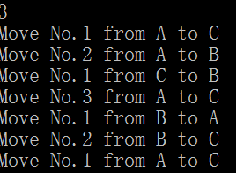
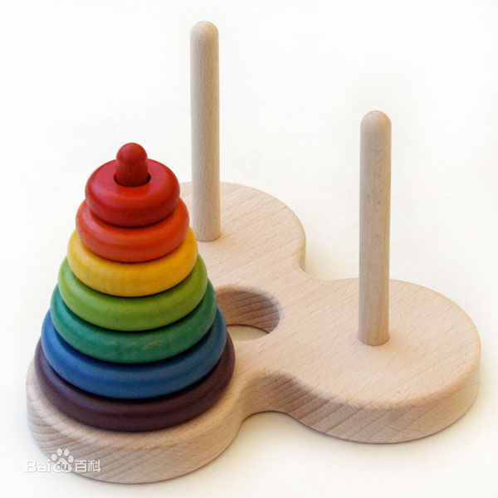
Example4
Question Hanoi
约19世纪末，在欧州的商店中出售一种智力玩具，在一块铜板上有三根杆，最左边的杆上自上而下、由小到大顺序串着由64个圆盘构成的塔。目的是将最左边杆上的盘全部移到中间的杆上，条件是一次只能移动一个盘，且不允许大盘放在小盘的上面。 这是一个著名的问题，几乎所有的教材上都有这个问题。由于条件是一次只能移动一个盘，且不允许大盘放在小盘上面，所以64个盘的移动次数是：18,446,744,073,709,551,615 这是一个天文数字，若每一微秒可能计算(并不输出)一次移动，那么也需要几乎一百万年。我们仅能找出问题的解决方法并解决较小N值时的汉诺塔，但很难用计算机解决64层的汉诺塔。

Slide 10
Thx

